Slide 1
Studentske posete Nemačkoj i Belgiji u okviru TEMPUS projekta ECBAC 517200
517200- TEMPUS-1-2011-1-BE TEMPUS-SMGR ‚‚Establishing and capacity building of the Southern Serbian Academy and National Conference for Vocational Higher Education in Serbia" ECBAC
Prof.dr Ljubica Dikovic, koordinator VPTS
Djordje Forst, predsednik Studentskog parlamenta VPTS
1.10.2015. Uzice

Slide 2
Poseta Nemačkoj i Belgiji
Vreme : Od 23.03.2015 do 27.03.2015. godine
Učesnici:12 studenata visokih strukovnih škola iz Srbije
Cilj posete: Obilazak univerziteta strukovnih škola u Aalenu/Gentu i upoznavanje sa radom studentskih organizacija i načina organizovanja

Slide 3
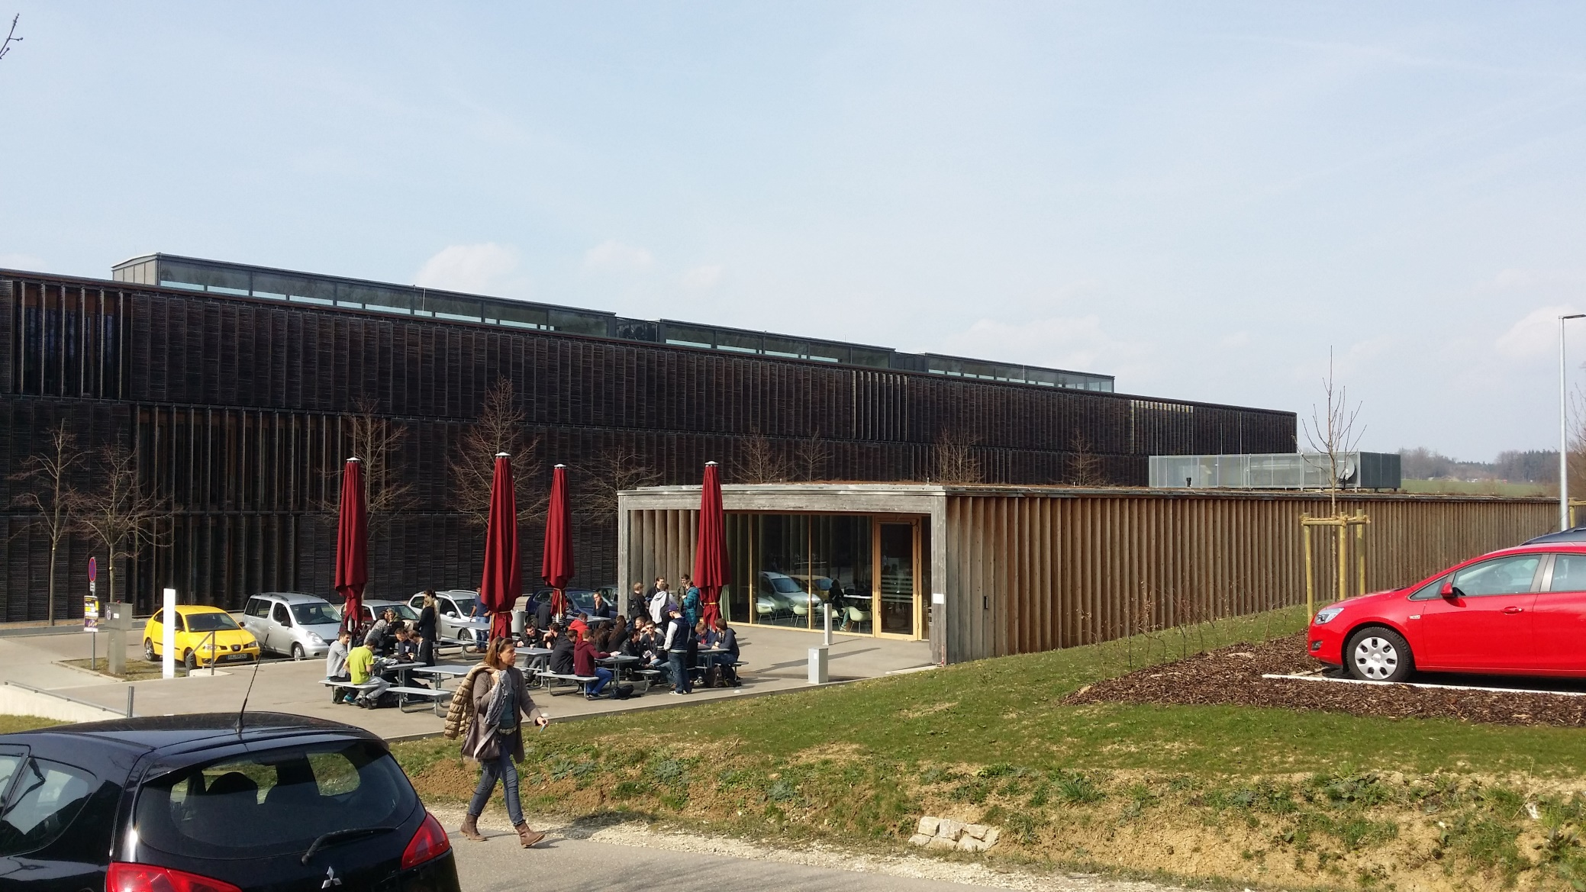
Univerzitetski centar u Aalenu

Slide 4
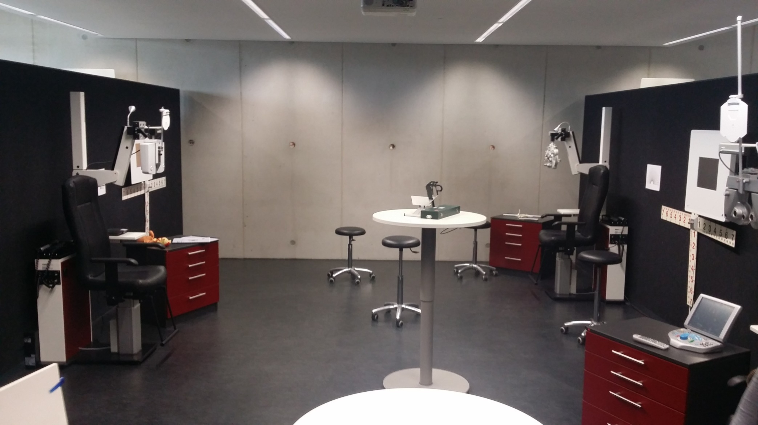
Laboratorije za studentsku praksu

Slide 5
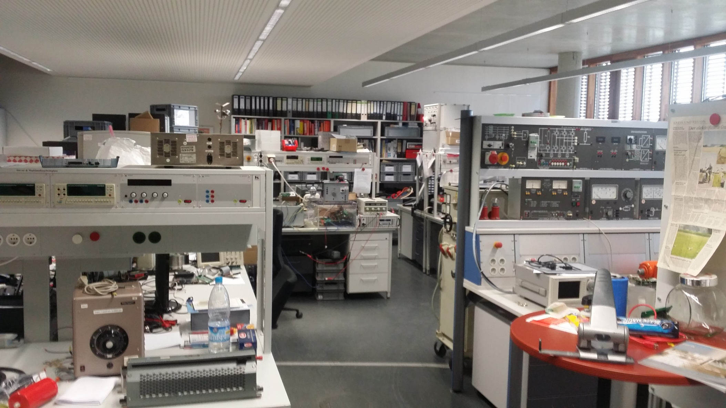
Laboratorije za studentsku praksu

Slide 6
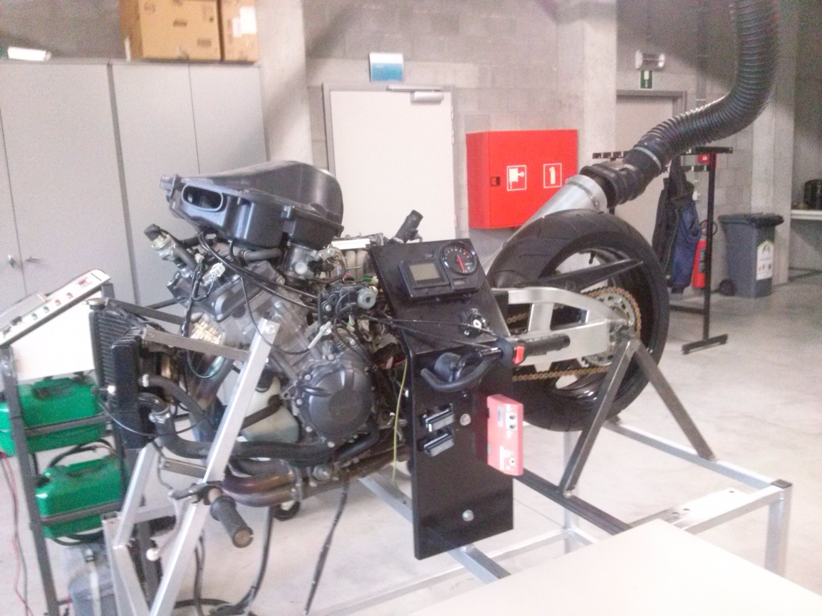
Laboratorije za studentsku praksu

Slide 7
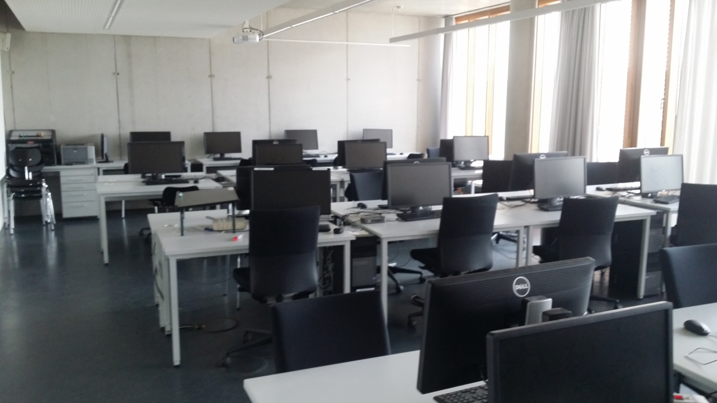
Laboratorije za studentsku praksu

Slide 8
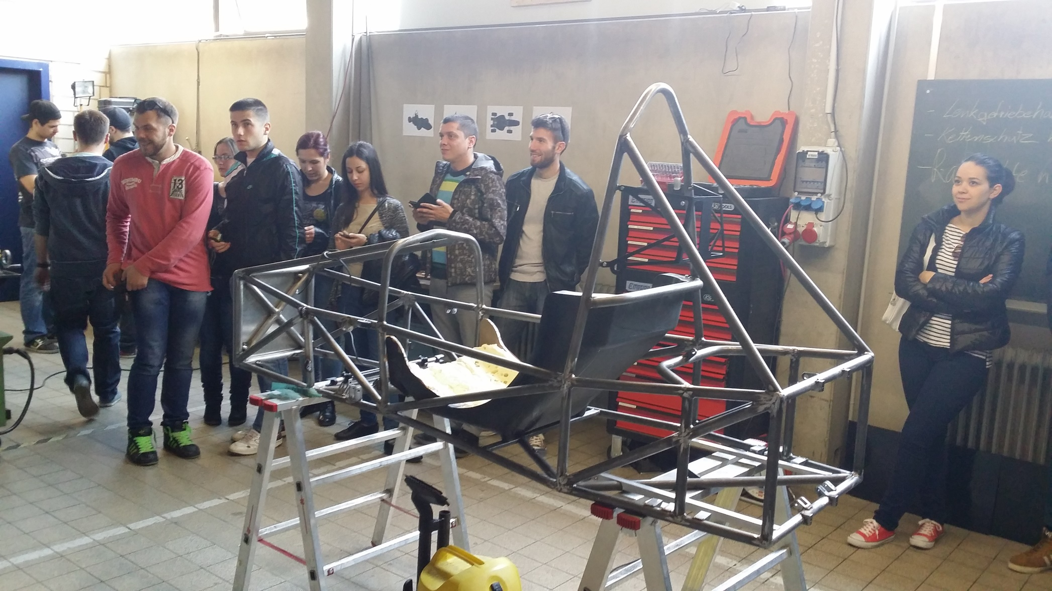
Studentski projekti i radovi

Slide 9
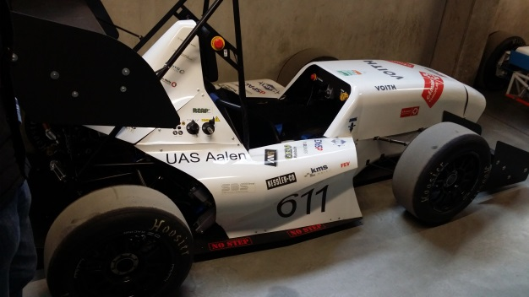
Studentski projekti i radovi

Slide 10
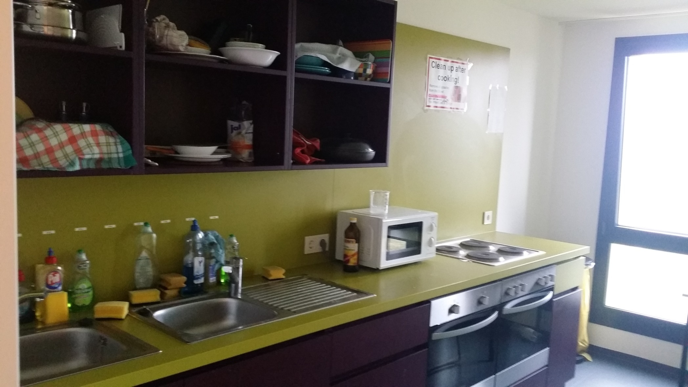
Studentski dom

Slide 11
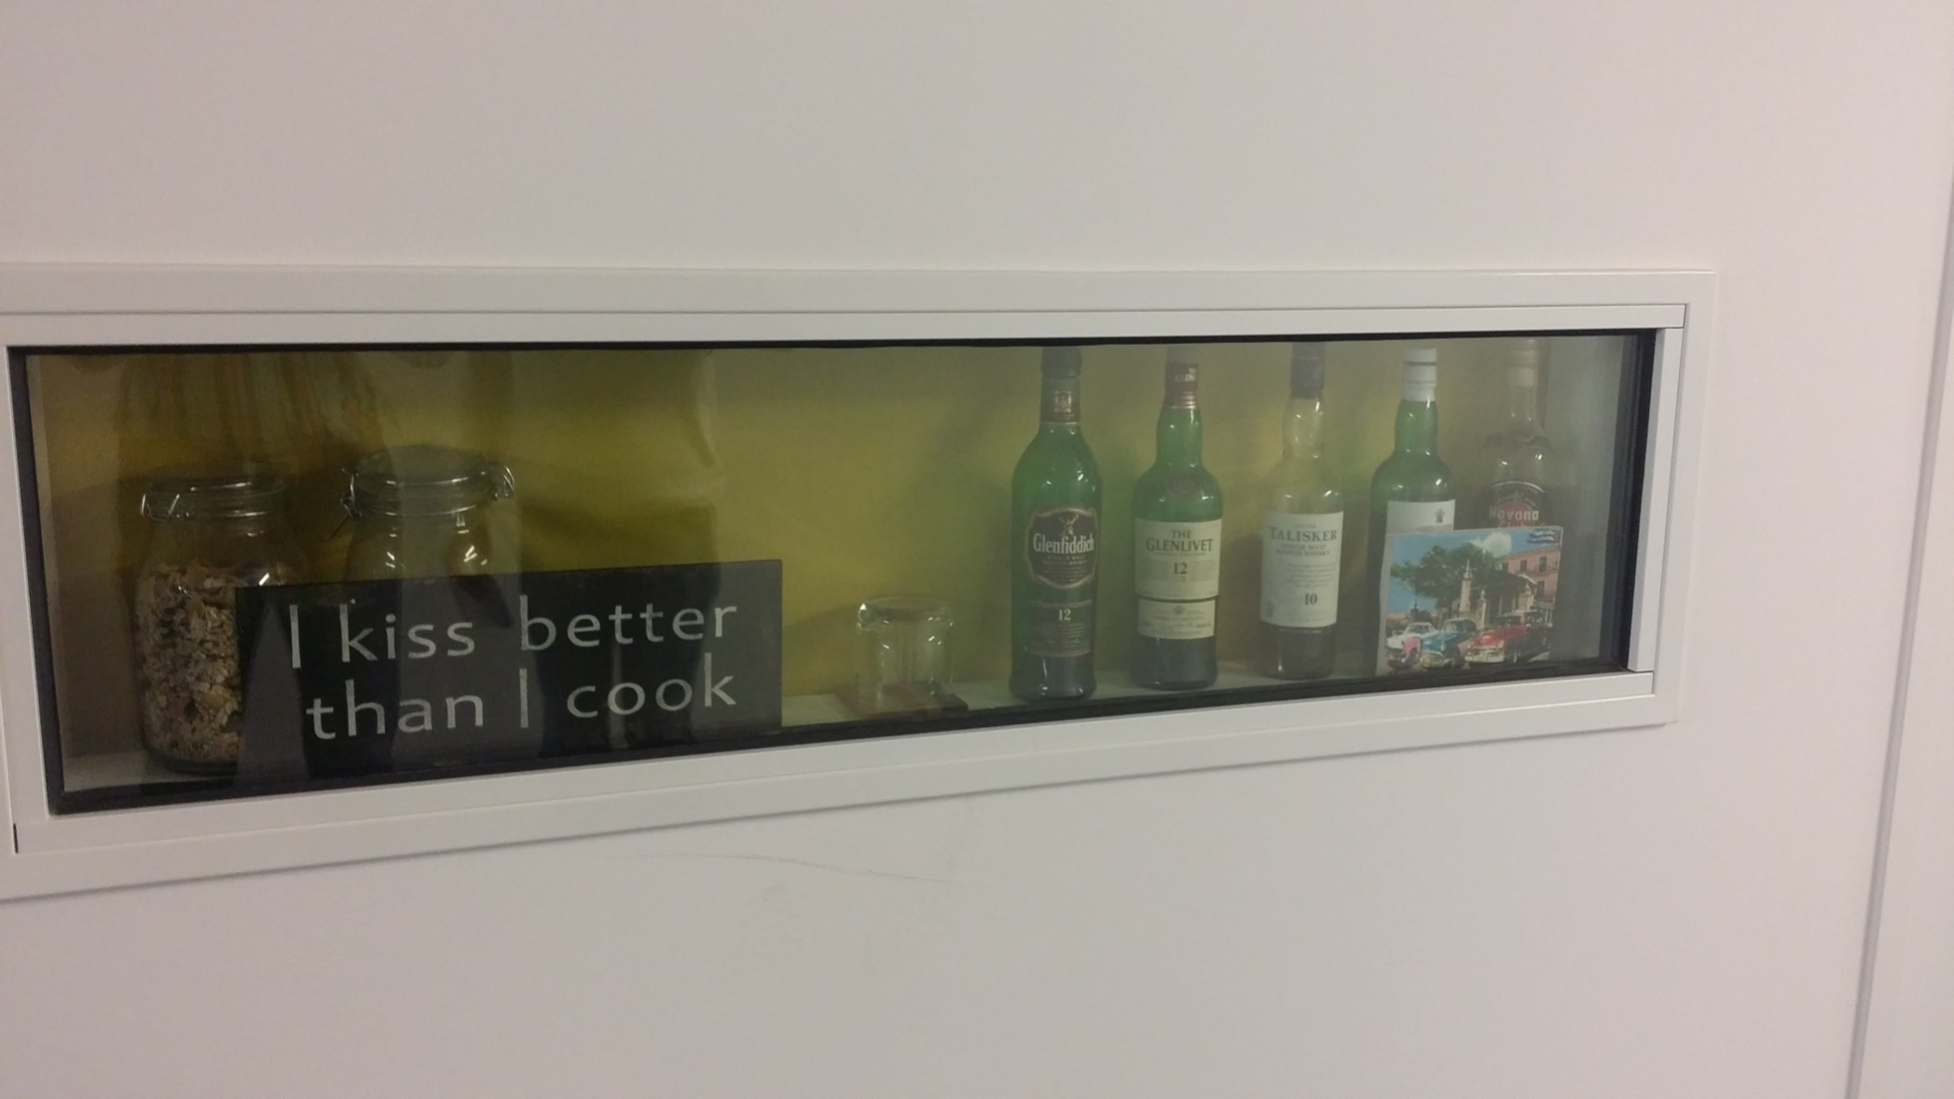
Studentski dom

Slide 12
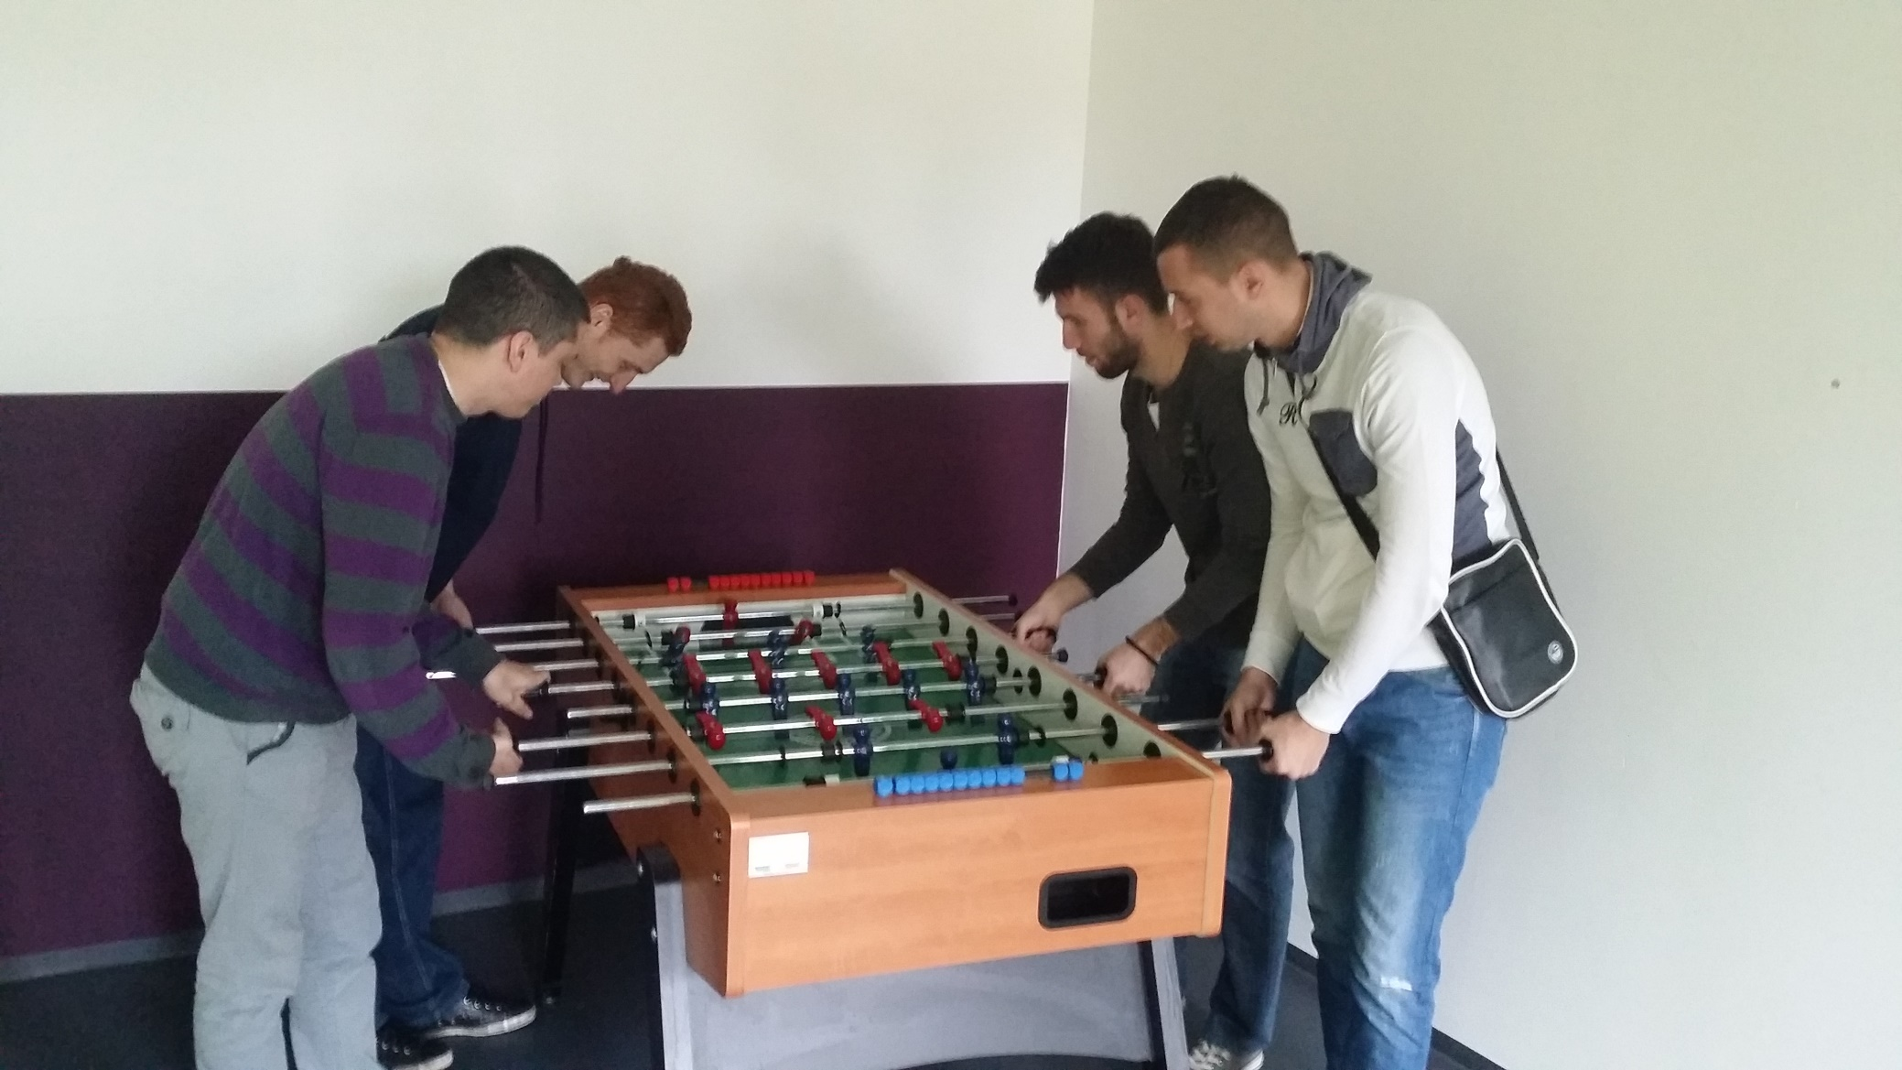
Studentski dom

Slide 13
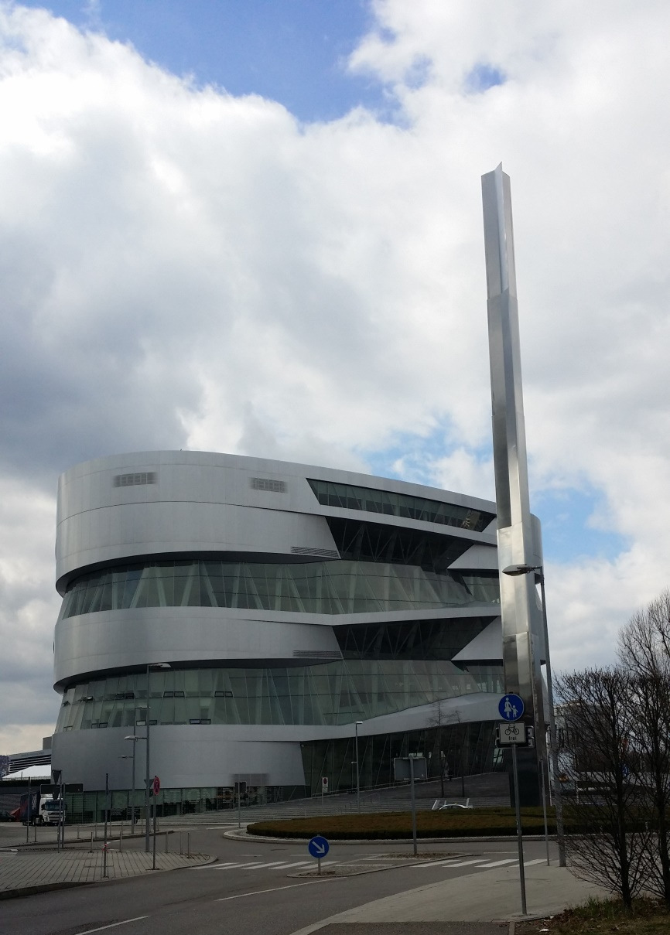
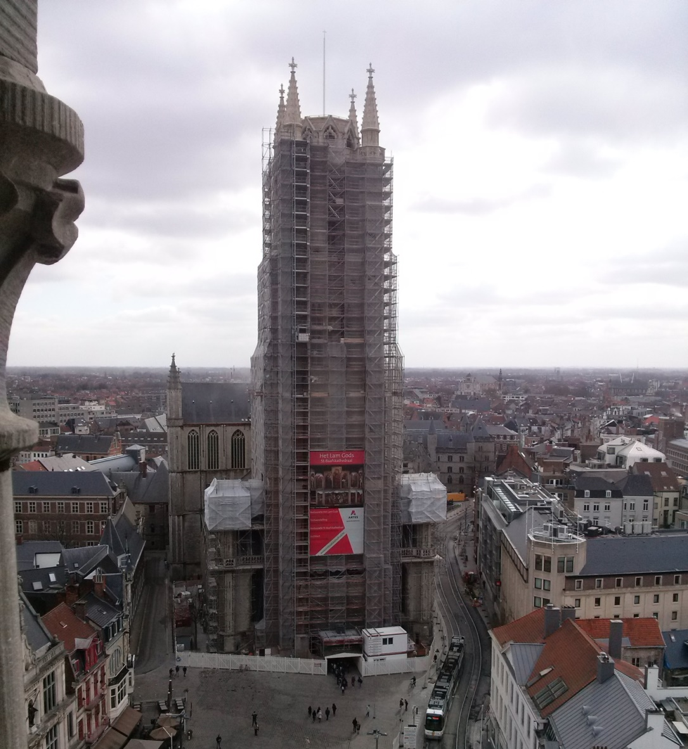
Slobodno vreme

Slide 14
Hvala na pažnji
Želimo Vam srećan početak studija!☺
1.10.2015.

